Slide 1

2022
转正述职报告
汇报人：吴添
入职时间：2022年2月14号

Slide 2
目录 contents
PART
01
PART
02
PART
03
工作回顾
收获体会
规划展望

Slide 3
01
工作回顾

Slide 4
1.1
工作岗位及职责
1
需求开发
后端
开发
工程师
2
业务学习
3
重构任务
4
能效工具

Slide 5

1.2
工作完成情况
需求任务： 6
重构任务： 1
重构任务： 4
问题定位解决： 1
技术分享： 1
业务覆盖面：
发帖，评论，互动消息，用户中心，抽样，
运营后台，SNS创作平台，审核对接等
发帖
用户中心
评论
审核对接
互动消息
运营平台

Slide 6
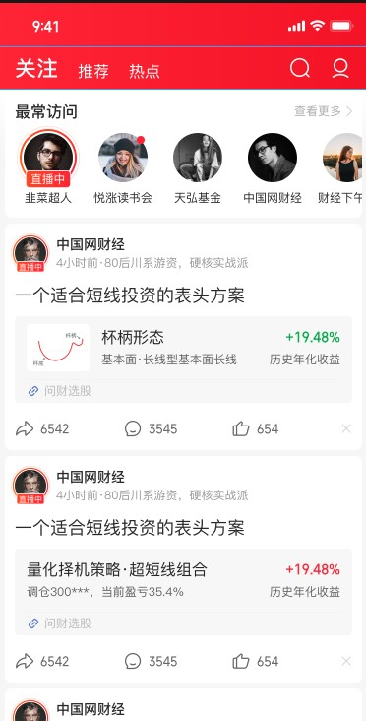
1.4
重点项目-垂类功能分享到社区
需求背景
提供垂类功能分享的基础能力，客户端将功能分享到社区，以卡片附件的形式在发现页，股吧，个人主页等地方展示，增加功能的展示场景，同时丰富社区PGC的内容形式。
项目难点
1.分享功能涉及非常多部门之间的协作，包括客户端，审核，发现页，分享内容方（问财），推荐算法等。
2.分享功能整个链路较长，社区作为承接各个业务方的基石，需要理清链路之间的完整交互及细节，给出完善的技术方案。
3.垂类功能种类繁多，展示样式各不相同。附件的保存方案需要有高度的扩展性，支持后续业务的快速接入。
技术亮点
1.开发之前仔细的了解和各个业务方之间的交互，给出了详细的对接文档。梳理整体链路流程，记录功能要点，评估影响面。
2.在设计功能附件的保存方案时，和产品及业务方沟通，将卡片抽象出各个区域组成的展示信息，并提供业务方保存扩展信息的能力，灵活性高，减少前端的展示复杂性。
3.积极协调各个业务方之间的沟通协作，制定合理的开发计划，及时同步进度，快速排查并解决问题。主动推进项目，保证项目的按时交付。
4.为分享业务编写了完善的技术文档，保证后续同事的理解，为类似的业务开发提供参考。

Slide 7
1.4
需求案例：YApi接口分数统计
需求背景
YApi是公司的接口管理平台。接口的规范和质量极大的影响开发效率。因此YApi上有一套规则对接口进行打分。现在需要统计YApi中分数少于80的接口，推动相应的开发对不规范的地方进行修改，提高部门的技术得分。
需求难点
YApi的管理功能比较简单，只支持单一的通过邮箱查询用户所有接口，不支持通过分数，接口创建时间范围等条件查询，也不支持接口详情统计导出。传统的情况下都是通过人工对接口进行筛选统计，在接口和开发人员数据大的情况下，非常耗时，效率低下。
技术亮点
考虑到手工统计效率低下，就思索着开发一个能自动统计YApi接口分数的工具。通过分析YApi页面的请求，理清YApi账号登陆， 获取项目分组，接口列表，接口详情的工作原理。添加了筛选功能，可以通过分数，接口状态，创建时间等来过滤符合条件的接口。创建了定时任务来自动统计接口分数以及接口不合规详情。通过邮件的形式来通知到对应的开发进行修改。对比手工统计的形式，此统计工具做到了零人力，支持多条件过滤的形式，效率大大提高，并能持续推动接口的完善。

Slide 8
1.6
问题定位解决
问题描述
01
2022-06-08 17:14,用户反馈个人主页动态tab下数据异常,多个用户显示的数据是一样的。
原因定位
02
查看页面请求，发现普通用户主页调用了fid=0的非普通用户兜底数据。页面tab的权限值是后端接口返回。17:03论股堂用户中心修改个人页视频tab权限需求发布,于是对比发布前后代码，发现重构过程中错误的把同顺号投顾等非个人用户的动态tab权限（值为10）返回给了普通用户（普通用户动态tab值为20），导致异常发生。
解决问题
03
17:24 问题定位完成，联系运维进行版本回退。
17:29 线上版本回退成功，影响的人数为15000(PV)。
19:55 发布修复版本，问题解决。
复盘总结
04
1.对于接口短时间大量获取兜底数据的场景，添加监控和报警，第一时间发现问题，快速解决。
2.修改代码尤其是对老的代码进行重构时，可以借助Idea的git比对工具对修改前后的代码进行仔细的比对review，减少改动错误的风险。
3. 自测过程中应该对改动到的所有方面进行自测。像用户中心，权限这种因人而异的模块，需要测试多个新老用户样例。
4. 代码开发或者重构过程中，添加详细的注释，并沉淀出业务或者技术文档，方便以后的人理解业务，快速上手。

Slide 9
02
收获体会

Slide 10
2.1
心得收获
追求更深的技术
01
注意代码细节，思考有没有更高效的方法，有没有优化的点，有没有不合理的地方。多学习新技术，多思考其应用场景，是否能对现有项目有所提升。
多交流沟通
02
和开发多交流项目情况，分享技术知识。
和产品多沟通，思考业务现状，培养产品意识。
责任感
03
主动承担更多的开发任务,快速定位解决问题。跳出做任务的思维，
培养Owner意识，思考如何协调项目资源，如何合理安排计划排期，
如何优化项目，如何加强项目稳定性建设。

Slide 11
2.2
不足改进
1
开发流程不够规范
1
及时更新流程状态，
快速和各方同步。
2
文档不够详细完善
2
2
改进措施
2
任务过程中给出全面详细的文档，方便后续其他人员了解业务。提升写文档的能力。
3
业务思考不够深入
开发前多思考需求的合理性，能解决什么问题。仔细评估影响面，多问多交流，避免理解偏差。做技术方案的时候把需求的完整链路思考清楚。
3

Slide 12
2.3
对部门的建议
新人培养
给新人提供系统的培训介绍，包括部门的 组织结构，项目框架，业务现状，流程规
范等，加快新人上手速度。

Slide 13
03
规划展望

Slide 14
3.1
职业规划
1.负责一块或者多块业务的项目管理，包括需求评审，计划排期，资源协调，开发，情况汇报同步。
2.对业务的发展方向有自己的思考。
项目 管理
社区 技术 专家
1.半年内成为社区领域技术专家，熟悉社区各块业务和系统架构。
2.能快速定位解决遇到的问题。
3.参与复杂业务的方案设计评审。

Slide 15
3.2
团队计划
计划 | 措施 | 目标
持续深入学习社区业务 | 承担更多的开发任务，参与各块业务的开发，快速提升业务知识储备。和产品多交流沟通，培养产品意识。多关注竞品产品现状，知己知彼。 | 下半年对社区业务有全面的了解，对业务合理性和发展方向有自己的思考。半年内做到在社区业务中独当一面。
参与重点项目的开发 | 参与重点项目拉黑和社交的开发，给出详细的业务和技术文档，保证开发质量和进度。 | 完成重点项目的开发，保证高质量快速上线。
参与基础建设 | 参与社区稳定性建设，带头解决遇到的困难和问题，给出合理的建议。 | 下半年完成社区基础稳定性建设，优化提升社区项目稳定性。

Slide 16
3.3
个人提升
计划 | 措施 | 目标
持续学习前沿技术 | 多了解业内的流行技术和解决方案，思考在社区项目中落地的可行性。通过学习增加自身技术储备。 | 下半年完成至少2次技术分享
持续学习架构师技术 | 持续学习架构思想，设计理念，多看书，同时保持实践,避免理论脱离实际。 | 下半年查看5个以上其他团队的项目，学习优秀的设计理念，思考有没有改进和提升点。
提升金融知识储备 | 持续学习金融股票知识，关注股市动向，思考股市行情对社区业务的影响。 | 提高金融股市对社区影响的业务敏感度。
提升自身软实力 | 多交流沟通，提升交流协作的能力。 记录遇到的困难和问题，总结反思并提升。 提升写文档PPT的能力。 | 书写的文档更详细，了解业务的同时，对文档进行补充和完善。

Slide 17
感谢聆听
Thanks

